Slide 1

FORMULACIÓN DEL PLAN ESTRATÉGICO BASADO EN LA METODOLOGÍA DEL CUADRO DE MANDO INTEGRAL PARA LA EMPRESA iPLANET
AUTOR: AUCATOMA GUAMÁN SANTIAGO DAVID
DIRECTOR: ING. CÉSAR SEGOVIA
SANGOLQUÍ, OCTUBRE 2015

Slide 2

GIRO DEL NEGOCIO
Servicio Internet
CONATEL
2007
Fibra Óptica
Satelital
Quito
Guayaquil
Cuenca
Manta
Portoviejo
Matriz
Valle de los Chillos
SERVICIO
Ilimitado sin bloqueo de descargas
Instalación 24 – 48 horas
Antivirus – Anti spam – Firewall
Soporte Técnico Capacitado, Rápido y Eficiente
Disponibilidad del Servicio del 99,7%
Hogares, Pymes, Cybers, Corporativo
PLANES INTERNET

Slide 3






PROBLEMA
TIC
Eliminar Barreras
INDUSTRIAS PRIORITARIAS
INDUSTRIA TECNOLÓGICA
SERVICIOS INTERNET
1992 - Superintendencia de Telecomunicaciones
Control Técnico – Ético Servicios Telecomunicaciones
Espectro Radioeléctrico
PNVB 2013 -2017
O4: Fortalecer las capacidades y potencialidades de la ciudadanía
O9: Garantizar el trabajo digno en todas sus formas
O10: Impulsar la transformación de la matriz productiva
PLANIFICACIÓN
ESTRATÉGICA
Fortalecimiento
Diagnóstico
Objetivos
Estrategias
BSC
Reconocimiento
Posicionamiento

Slide 4
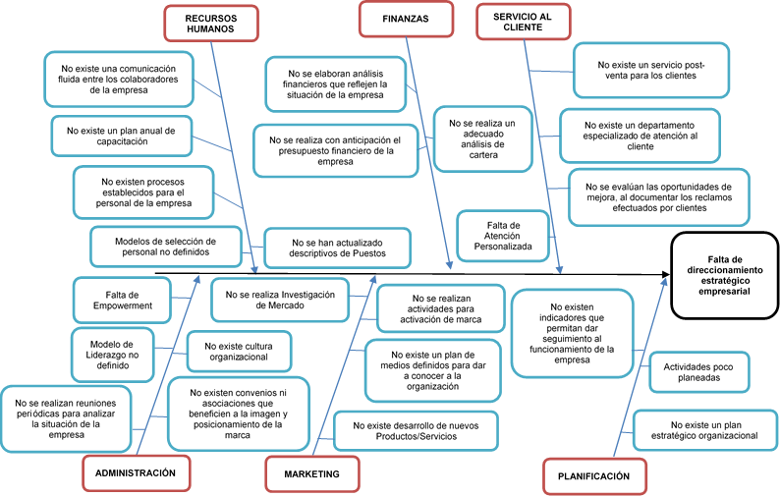
DIAGRAMA ISHIKAWA

Slide 5
OBJETIVO GENERAL
Formular el plan estratégico, aplicando la metodología del cuadro de mando integral para la empresa iPlanet, para el año 2015
OBJETIVOS ESPECÍFICOS
Realizar un estudio de la situación actual de la empresa iPlanet
Elaborar un direccionamiento estratégico para la empresa iPlanet
Diseñar un cuadro de mando integral

Slide 6

MACROAMBIENTE
EDUCACIÓN
EMPLEO
SUBEMPLEO
DESEMPLEO
CANASTA BÁSICA
SUELDOS Y SALARIOS
SEGURIDAD
PIB
INFLACIÓN
TASA DE INTERÉS
IMPUESTO SALIDA DE CAPITALES
PEA
IED
BALANZA COMERCIAL
ARANCELES
FACTOR ECONÓMICO
FACTOR SOCIO CULTURAL
MACROAMBIENTE
FACTOR
POLÍTICO
FACTOR TECNOLÓGICO
TIC
INTERNET
EJECUTIVO
LEGISLATIVO
JUDICIAL
DESECHOS TECNOLÓGICOS
CUIDADO MEDIO AMBIENTE
FACTOR AMBIENTAL

Slide 7
5 FUERZAS DE PORTER
NUEVOS COMPETIDORES
REQUISITOS DE CAPITAL
DOMINIO DE MERCADO
PROVEEDORES
ZC MAYORISTAS
AIRE EC
MAYORISTAS
COMPETENCIA
  CNT
  TV CABLE
  PUNTONET
  NETLIFE
  CLARO
CLIENTES
HOGARES
PYMES
CORPORATIVOS
SUSTITUTOS
INTERNET MÓVIL

Slide 8
MICROAMBIENTE
ADMINISTRATIVA
FINANCIERA
TALENTO HUMANO
  Compromiso
  Plan Estratégico
  Reuniones Ejecutivas
  Organigrama
  Análisis Financiero
  Presupuestos
  Indicadores
  Compromiso
  Ambiente
  Selección
  Capacitación
COMERCIAL
TECNOLÓGICA
  Venta Directa
  Call Center
  Marketing
  Zonas Estratégicas
  Equipos
  Hardware y Software

Slide 9

FODA
FORTALEZAS | DEBILIDADES
F1: iPlanet oferta servicios accesibles y atractivos para el mercado | D1: Actualmente la empresa no cuenta con un Departamento Especializado de Atención al Cliente.
F2: iPlanet maneja buenas relaciones con sus proveedores | D2: No existe un Plan Estratégico Organizacional
F3: Nivel Directivo y Gerencial comprometido con la empresa | D3: Estructura Organizacional desactualizada
F4: Misión y Visión, claramente definido | D4: Falta de empowerment en las diferentes áreas
F5: La empresa goza de liquidez y solvencia | D5: Reuniones de Dirección nulas o poco continuas
F6: Personal comprometido con la empresa | D6: No existe una cultura organizacional definida
F7: Ambiente laboral adecuado para el desarrollo del personal | D7: No existe un análisis periódico de la situación financiera de la empresa
F8: Infraestructura adecuada para el desarrollo de las actividades y la atención al cliente | D8: No se elabora con anticipación el presupuesto financiero de la empresa
F9: Información de los servicios que oferta mediante página web oficial de la empresa | D9: No existe un apropiado indicador de cartera
F10: La empresa cuenta con equipos modernos para brindar el servicio de internet | D10: No existe un modelo definido para los procesos de selección del personal
F11: La empresa cuenta con hardware y software adecuado para que su personal realice sus actividades diarias | D11: No se han actualizado los descriptivos de Puestos
F12: iPlanet tiene identificadas las áreas primarias y de apoyo que generan valor al servicio de internet. | D12: No existe un Plan Anual de Capacitación
 | D13: No existe una comunicación vertical apropiada
 | D14: : No existe un Plan Estratégico de Marketing
 | D15: Existen ciertos equipos de computación que necesitan renovación

Slide 10
FODA
OPORTUNIDADES |  | AMENAZAS
O1: El sector de Correos y Comunicaciones es una industria en crecimiento. | O17: El Plan de Desarrollo de Banda Ancha promueve políticas para una competencia justa y de calidad. | A1: Una caída no controlada de los precios puede afectar a la rentabilidad de la organización.
O2: La estabilidad de la inflación permite a la población mantener el poder adquisitivo de su dinero | O18: Gran oportunidad de captar clientes en el mercado al existir solamente una cobertura del 37,46% de abonados. | A2: Las tasas de interés pasivas que son más atractivas son las que comprometen el capital a un considerable tiempo.
O3: La deflación permite ofertar servicios de internet a menor precio | O19: Políticas claras de protección al medioambiente, generan mejores prácticas empresariales en el manejo de desechos tecnológicos | A3: El ISD aumenta el costo de los bienes importados
O4: Los créditos productivos manejan una accesible tasa de interés. | O20: En la actualidad existen barreras de entrada que dificultan el acceso de nuevos competidores. | A4: Inversión extranjera enfocada en actividades de extractivismo
O5: Las tasas de interés pasivas manejan un porcentaje de interés atractivo a mayor plazo. |  | A5: Una Balanza Comercial negativa quiere decir que salen más dólares que los que ingresan a nuestra economía.
O6: Un buen nivel de PEA permite escoger entre varias opciones la mejor mano de obra. |  | A6: La imposición arancelaría encarece las herramientas y equipos necesarios para proveer servicios de internet
O7: Enfoque Gubernamental en desarrollar Ciencia y Tecnología dentro del país. |  | A7: El alto Riesgo País genera desconfianza en los mercados internacionales.
O8: Una Asamblea Nacional con mayoría gubernamental evita pugnas de intereses al realizar creación y reformas de leyes. |  | A8: La concentración de Poder disminuye los espacios de participación de los diferentes sectores políticos.
O9: La transformación de la Justicia ha generado mayor confianza en la población a nivel jurídico. |  | A9: El aumento de población con empleo inadecuado afecta a los ingresos de las familias.
O10: El impulsar carreras de ciencia y tecnología permite el desarrollo de la industria de telecomunicaciones. |  | A10: Las personas desempleadas no gozan de ingresos para lograr satisfacer sus necesidades en bienes ni servicios.
O11: Una mayor población con empleo pleno da señales de una economía sostenida. |  | A11: El incumplimiento de las normativas de cuidado del Medio Ambiente acarrea grandes sanciones
O12: Un aumento tolerable del precio de la canasta básica familiar permite que la población pueda mantener su poder adquisitivo. |  | A12: Empresas grandes y consolidadas dominan el mercado
O13: Un Salario Básico Unificado que se ajuste a la realidad económica del país garantiza la estabilidad laboral. |  | A13: El internet móvil es un servicio en crecimiento.
O14: Mejores índices de Seguridad permiten a iPlanet desenvolverse en un entorno más seguro y confiable |  | A14: Los equipos tecnológicos que se necesitan para brindar el servicio de internet son importados
O15: La inclusión de personas con discapacidad por ley, genera confianza y reconocimiento social para la empresa |  | A15: Los clientes siempre tienen la capacidad de cambiar de proveedor de servicios de internet.
O16: La promoción de Infocentros, genera en la población interés y demanda de TIC.

Slide 11
MATRIZ ESTRATÉGICA
 | ESTRATEGIA GERENCIAL
F1O12,D14O17,D14O18,F1A12,F9A12,D1A15,D2A12,D14A12 | Diseñar El Plan Estratégico De Marketing Organizacional
F1A15,D1A12,D14A15 | Crear el Departamento de Atención al Cliente
F5O4 | Diseñar el Plan Anual de Inversiones
F6O6 | Elaborar el Plan de Carrera del Personal
F7O6 | Elaborar el Plan de Actividades Anuales para Integración del Personal
F11O10 | Crear el Departamento de Investigación y Desarrollo
D10O6 | Elaborar el Plan de Selección de Personal
D12O10 | Establecer Plan Anual de Capacitación de la Organización
D15O4 | Establecer un Plan de Renovación de Equipos Tecnológicos
F2A14 | Diseñar el programa de Alianzas Estratégicas con Proveedores
D8A6 | Desarrollar Presupuestos Anuales
D7A12 | Elaborar el Plan Financiero Organizacional
F1O18 | Implementar Plan de Servicios de Internet en Zonas de Baja Cobertura
F10O18 | Desarrollar Nuevos Servicios para los Usuarios
F12O18 | Desarrollar un Programa de Instalación y Activación del Servicio

Slide 12
DIRECCIONAMIENTO ESTRATÉGICO
Facilitar el acceso a tecnologías de información mediante la oferta de un servicio de internet que cumpla las necesidades de nuestros usuarios y genere una experiencia única de navegación, apoyados en principios y valores con un alto enfoque hacia el cliente y sus accionistas
PRINCIPIOS
CALIDAD
RESPONSABILIDAD
RESPETO
MEJORAMIENTO CONTÍNUO
VALORES
COMPROMISO
VOCACIÓN DE SERVICIO
LIDERAZGO
DISCIPLINA
Ser la empresa líder en brindar la mejor experiencia de navegación en internet a nivel nacional, con un tecnología de punta y un fuerte compromiso, orientado a satisfacer las necesidades de nuestros usuarios
MISIÓN
VISIÓN
PRINCIPIOS Y VALORES

Slide 13
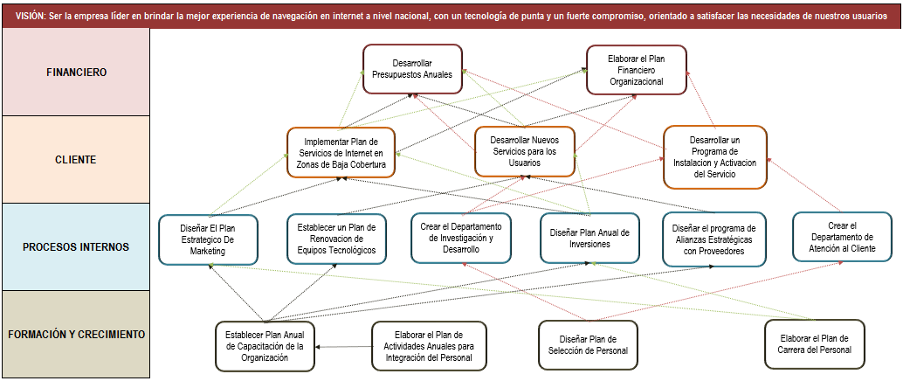
MAPA ESTRATÉGICO

Slide 14
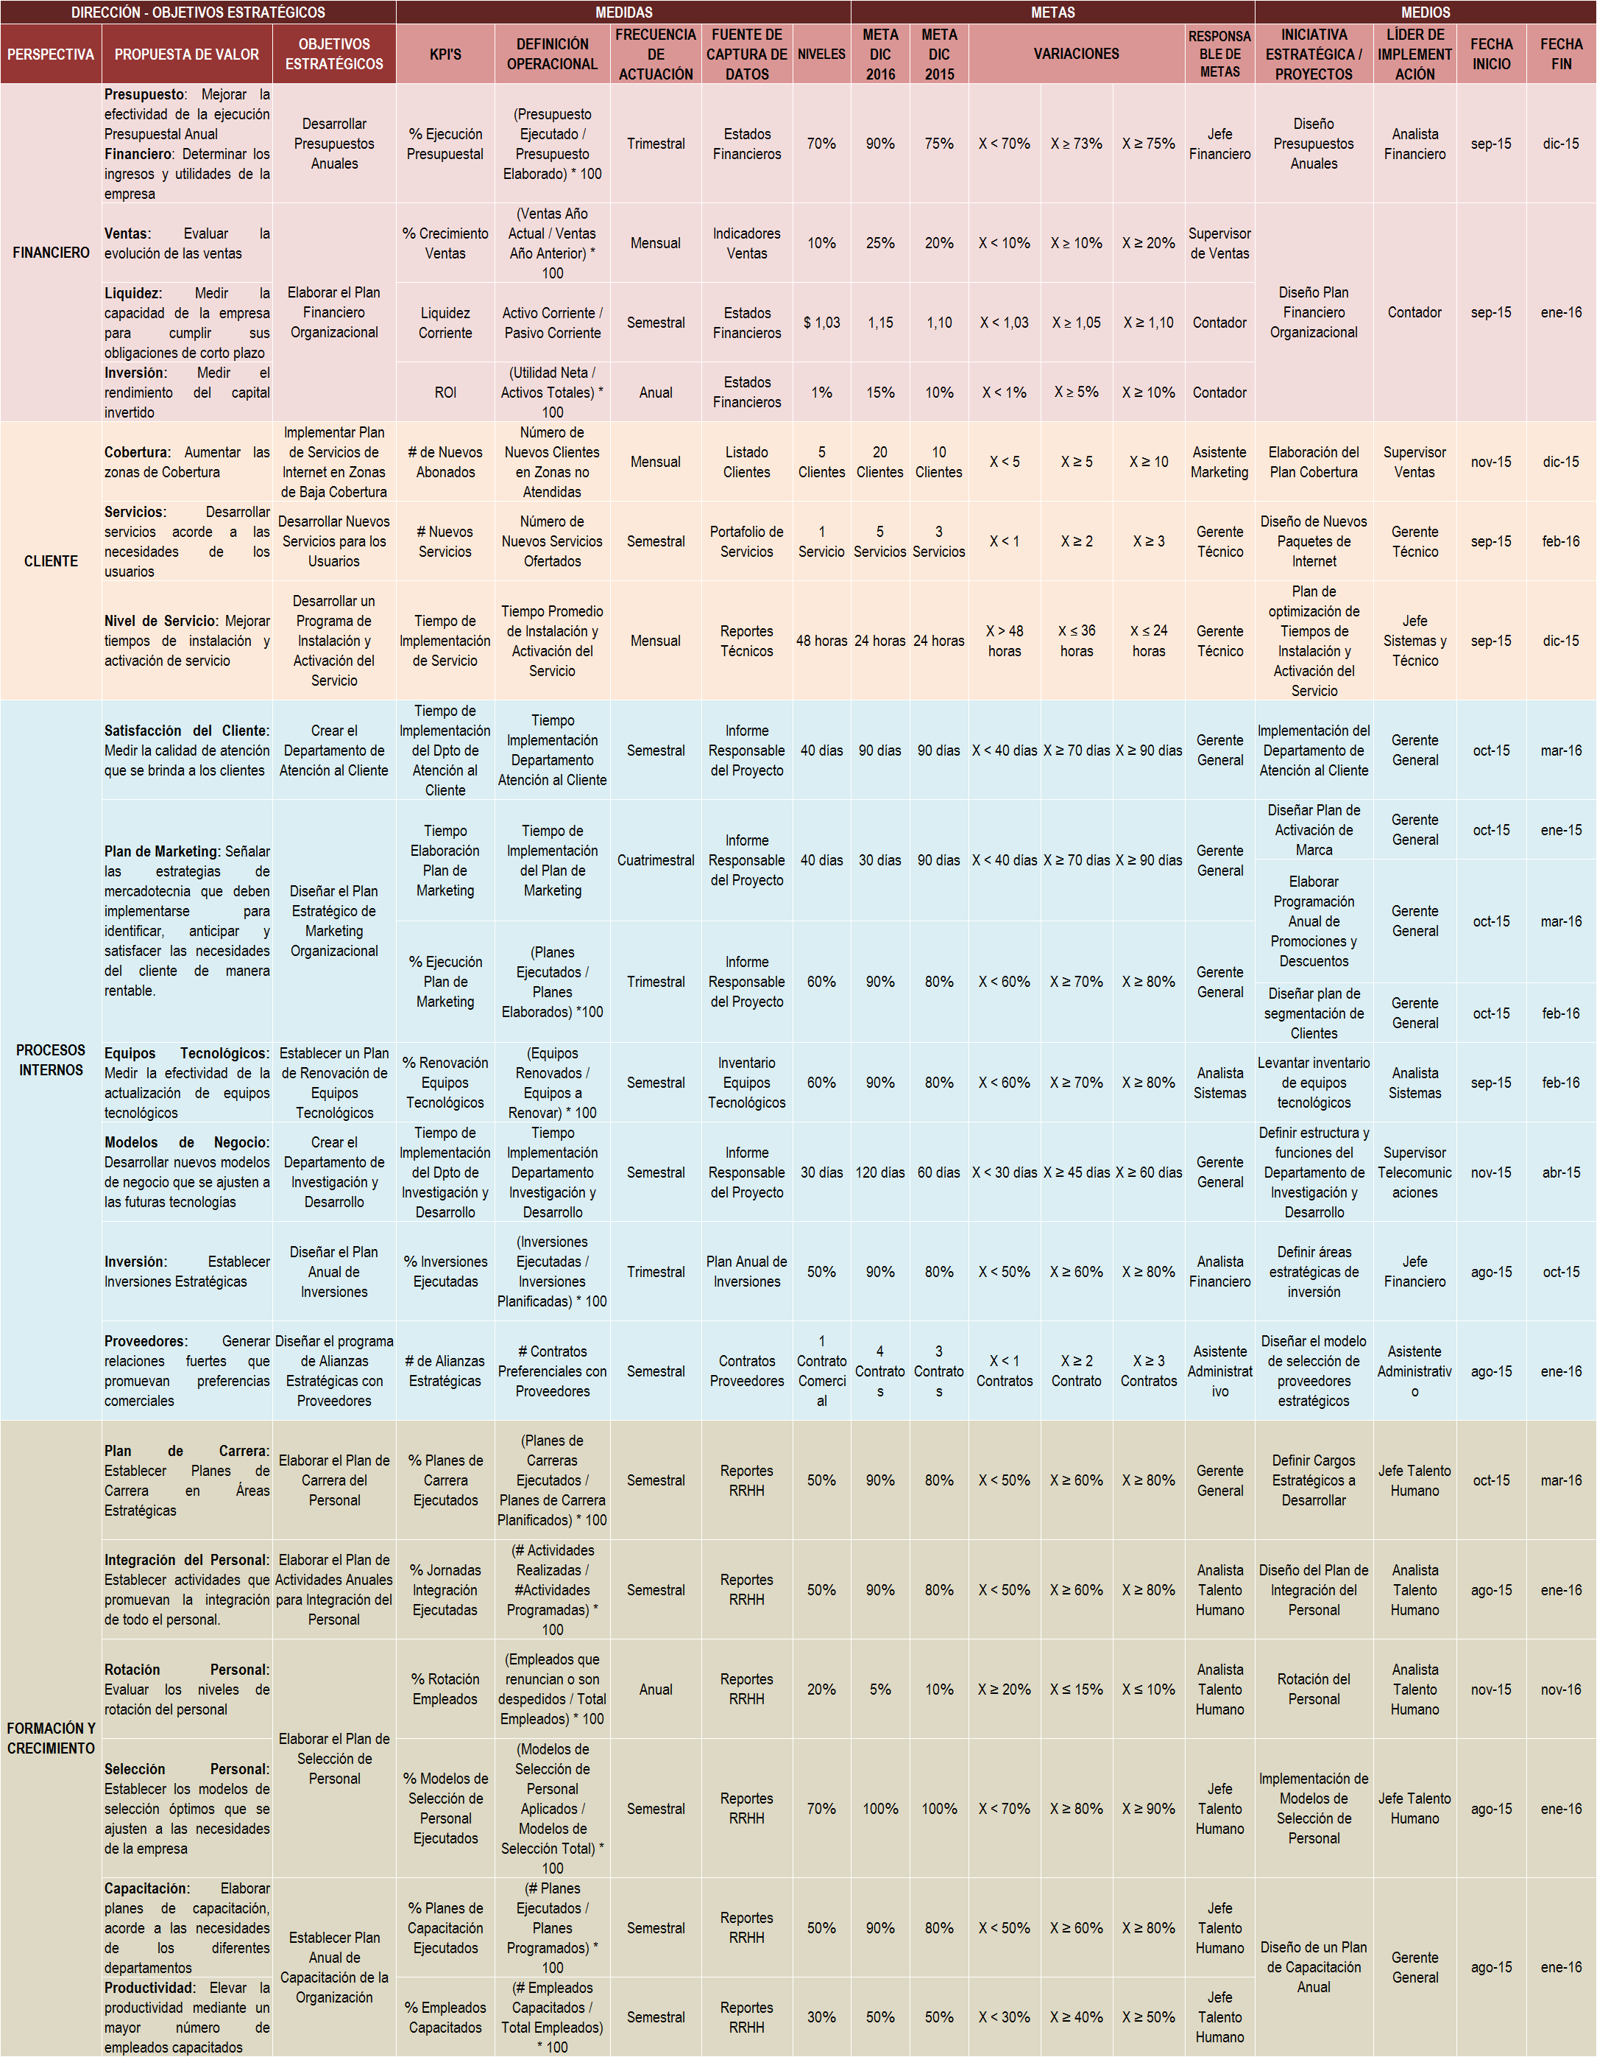
BSC
“El Cuadro de Mando Integral (CMI), también conocido como Balanced Scorecard (BSC) o dashboard, es una herramienta de control empresarial que permite establecer y monitorizar los objetivos de una empresa y de sus diferentes áreas o unidades”
BSC iPLANET

Slide 15
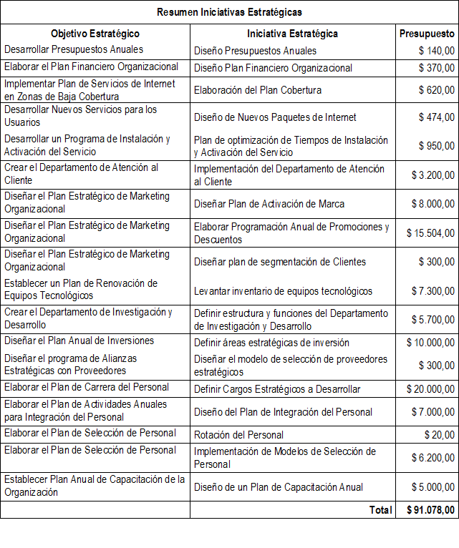
RESUMEN INICIATIVAS ESTRATÉGICAS

Slide 16
CONCLUSIONES
La ausencia de un análisis FODA había generado un gran desconocimiento de los factores internos y externos que influyen en el desempeño de la empresa dentro del sector de las telecomunicaciones, por lo que las decisiones que se tomaban no generaban los resultados deseados.
La empresa iPlanet ha manejado como fortaleza su estrategia de ofrecer sus servicios en zonas de baja cobertura, pero evidenciaba a su vez una carencia de estrategias que la orienten a la consecución de su misión y visión.
El Cuadro de Mando Integral permitirá dar un apropiado seguimiento y control al cumplimiento de cada objetivo estratégico planteado, evaluando el nivel de gestión de cada área que influye en la consecución de los mismos, es decir, que permitirá monitorear la efectividad de la empresa en todo su conjunto.
En el estudio realizado a la empresa iPlanet surge la necesidad de diseñar e implementar una Planificación Estratégica basado en la metodología del Cuadro de Mando Integral que permita replantear sus objetivos acorde a una nueva visión de negocio.

Slide 17
RECOMENDACIONES
Implementar un Plan Estratégico que permita a la empresa ganar participación y reconocimiento en el sector de las telecomunicaciones, logrando construir un negocio sólido y rentable que perdure en el largo plazo.
Difundir los objetivos estratégicos a todos los niveles de la organización, para que el personal los asuma como propios y se genere un compromiso general hacia su consecución.
Implementar la herramienta del Cuadro de Mando Integral para dar un apropiado seguimiento al nivel de cumplimiento de los objetivos estratégicos planteados y así tomar las acciones necesarias que aseguren dicho cumplimiento.
Crear los departamentos de Servicio al Cliente e Investigación y Desarrollo, que agregaran valor y son claves para un mejor funcionamiento de la empresa.

Slide 18


GET
EXCITED
AND
MAKE THINGS
HAPPEN
Santiago Aucatoma G.

